Slide 1


Slide 2
목차
게임 컨셉
개발 범위
예상 게임 실행 흐름
개발 일정

Slide 3
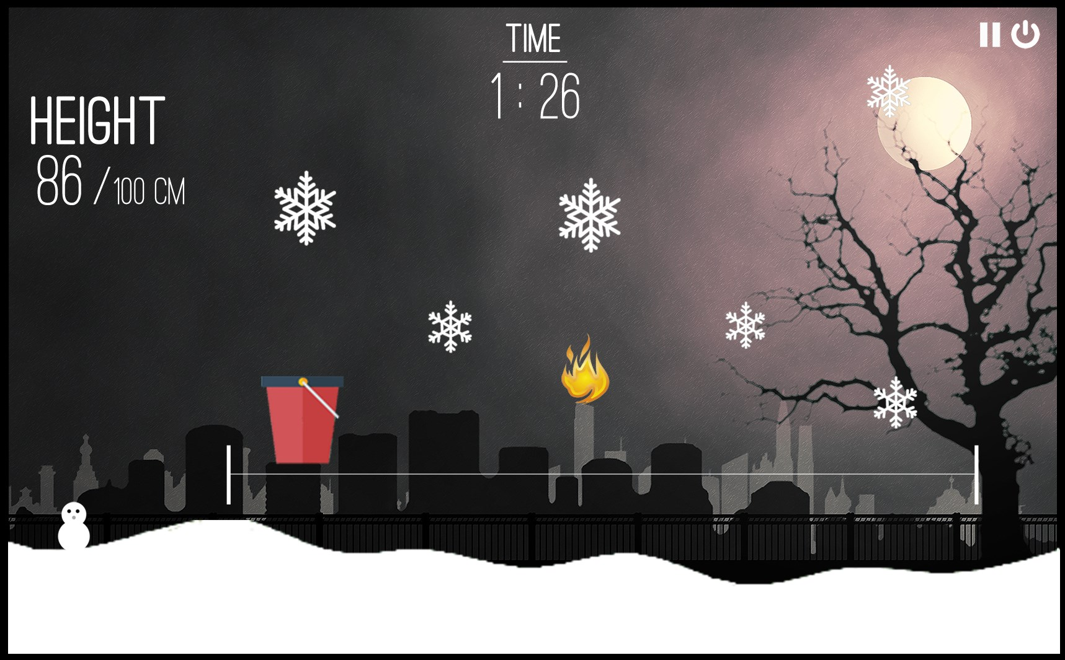
게임 컨셉
- 버켓으로 화면 위에서 내려오는 눈송이를 받아 점수를 획득하는 게임.

Slide 4
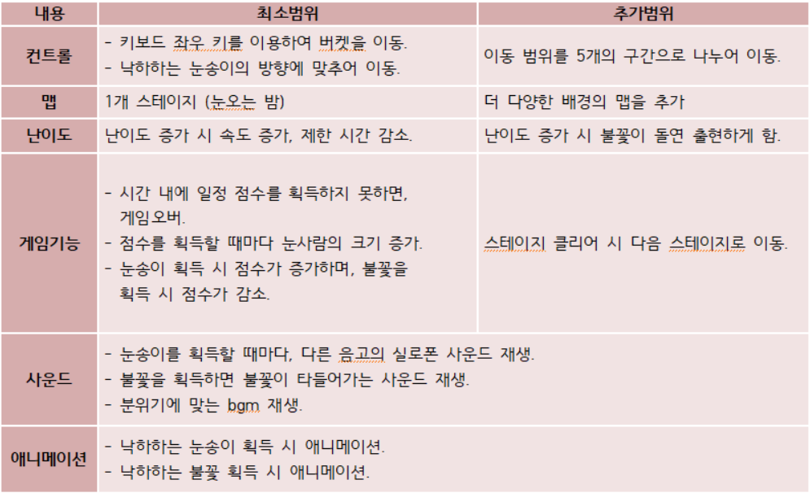
개발 범위

Slide 5
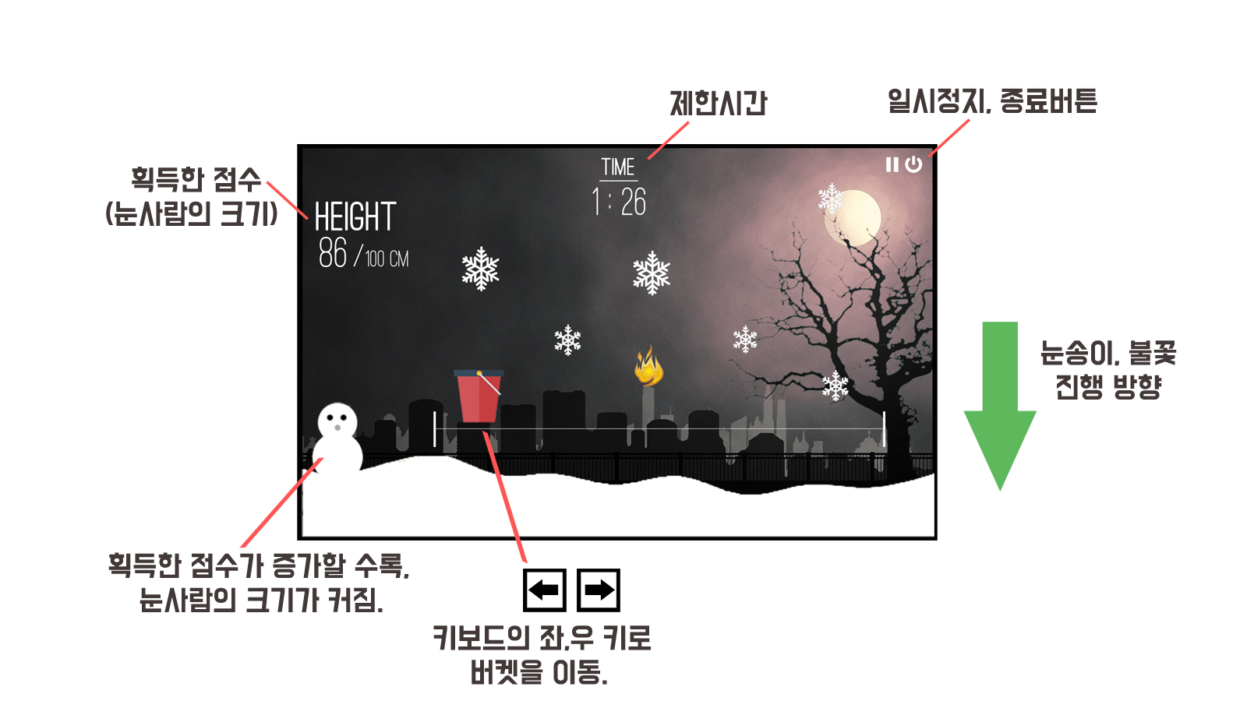
게임 화면 구성

Slide 6
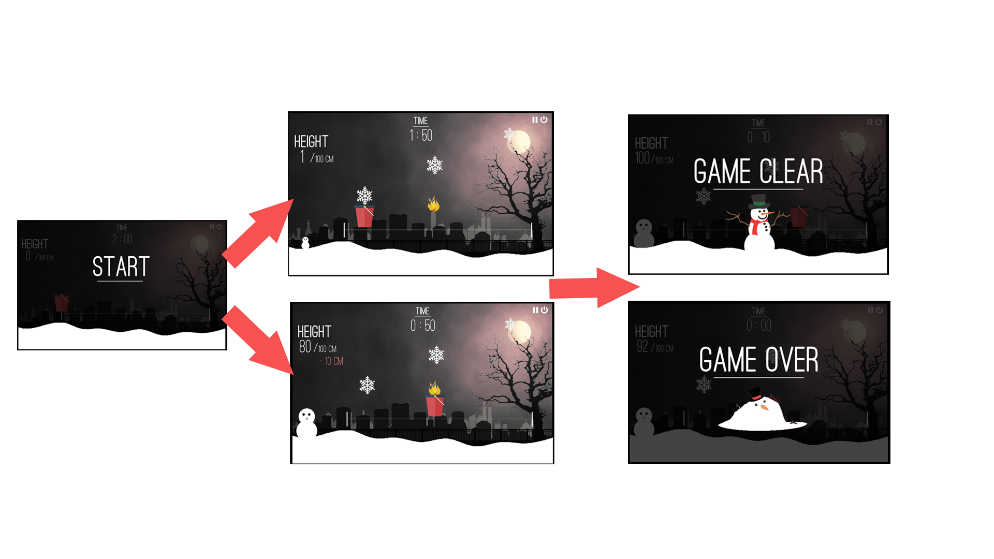
예상 게임 실행 흐름
1. 게임 시작
2. 버켓 이동
- 눈송이 획득 : 점수 증가
- 불꽃 획득 : 점수 감소
3. 제한 시간 내 목표 달성
- 달성 → Game Clear
- 달성X → Game Over
* 획득한 점수가 증가할 수록 눈사람의 크기가 커짐

Slide 7
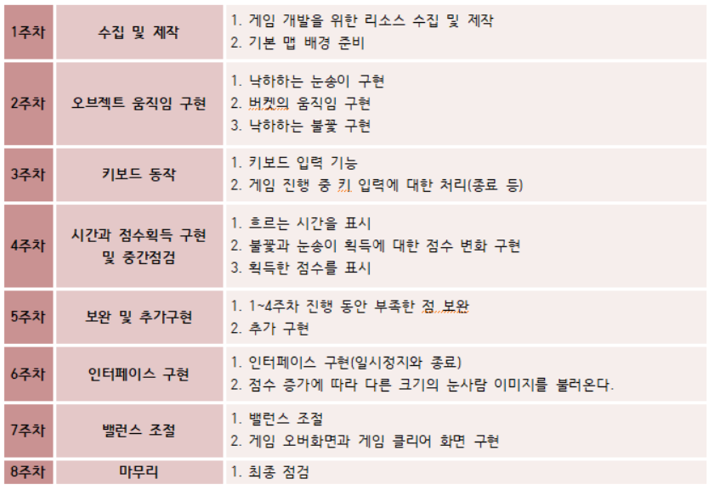
개발 일정

Slide 8
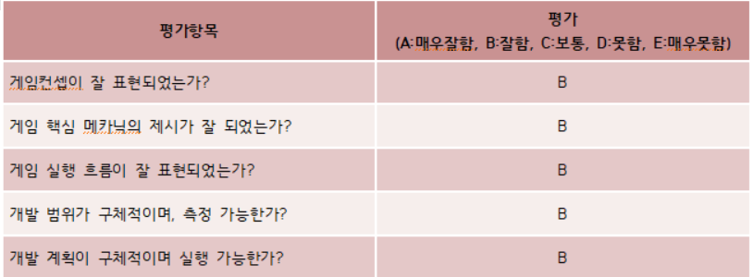
자체 평가

Slide 9


